Slide 1
IPR tutuksi: Omistatko brändisi? Jäikö tavaramerkki rekisteröimättä? Rohtoa vatsanpuruihin.
Team Finland kasvu- ja kansainvälistymiskoordinaattori, IPR-asiantuntija Jouni Hynynen, Keski-Suomen ELY-keskus

Slide 2
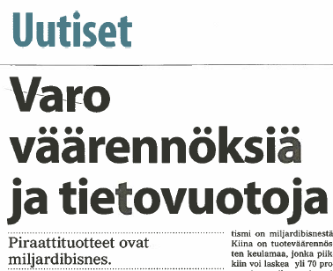

Slide 3
Lisensointi ”meidän brändin alla voi myydä muidenkin juttuja”
Brändi ”asiakas oppii tuntemaan meidät, merkki laadun takeena”
Suojaaminen ”ettei toiset tekisi samanlaista”

Slide 4
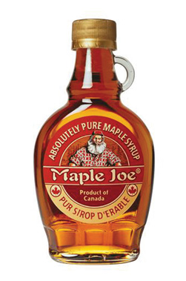

Slide 5
Verkko-sisällöt, SOME
Ulkomuoto
Slogan
Tekninen funktio
Brändin tunnus
Luova sisältö
Myynti- argumentit

Slide 6
Yritys kaupparekisterissä
Verkkotunnusten rekisteröinti
Verkko-sisällöt, SOME
Ulkomuoto
SOME-tunnukset
Mallioikeuden rekisteröinti
Slogan
Tekninen funktio
Patentointi
Tavaramerkin rekisteröinti ®
Salassapito
Brändin tunnus
Luova sisältö
Tekijän-oikeudet ©
Kumppanuus- sopimukset
Myynti- argumentit
Maantieteellinen alkuperämerkintä
Kasvinjalostajanoikeus
Lisenssit

Slide 7
IPR: Vientiyrityksen top 3 + 3
1. Brändin tunnus
tavaramerkkirekisteröinti kohdemaissa
verkkotunnukset .fi .com ja kohdemaan pääte
2. Verkkosivut
valmistajalle ja brändille (yhdessä tai erikseen)
3. Some-tunnukset eri kanavissa
brändin tunnus ja valmistaja (yhdessä tai erikseen)

Slide 8
IPR: Vientiyrityksen top 3 + 3
4. Kirjalliset sopimukset kumppaneiden kanssa
huolehdi toimitusvarmuudesta ja sanktioista
5. Jos muodolla on väliä
mallioikeuden rekisteröinti kohdemaissa
Design Patent USA
6. Mikäli teknistä uutuutta (sisältö, ICT tms.)
FTO – Freedom to Operate
Patentoinnin harkinta

Slide 9
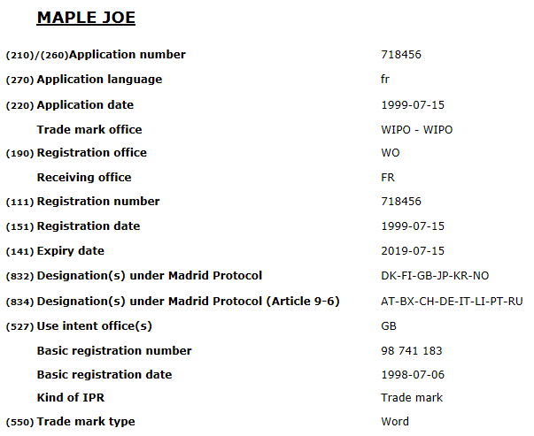
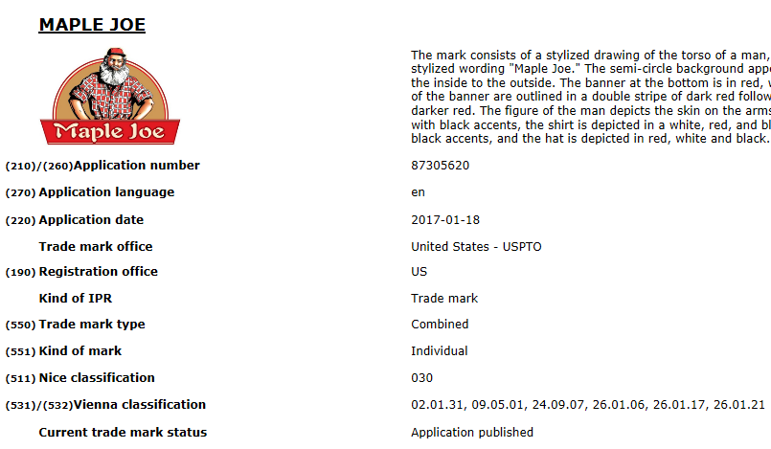
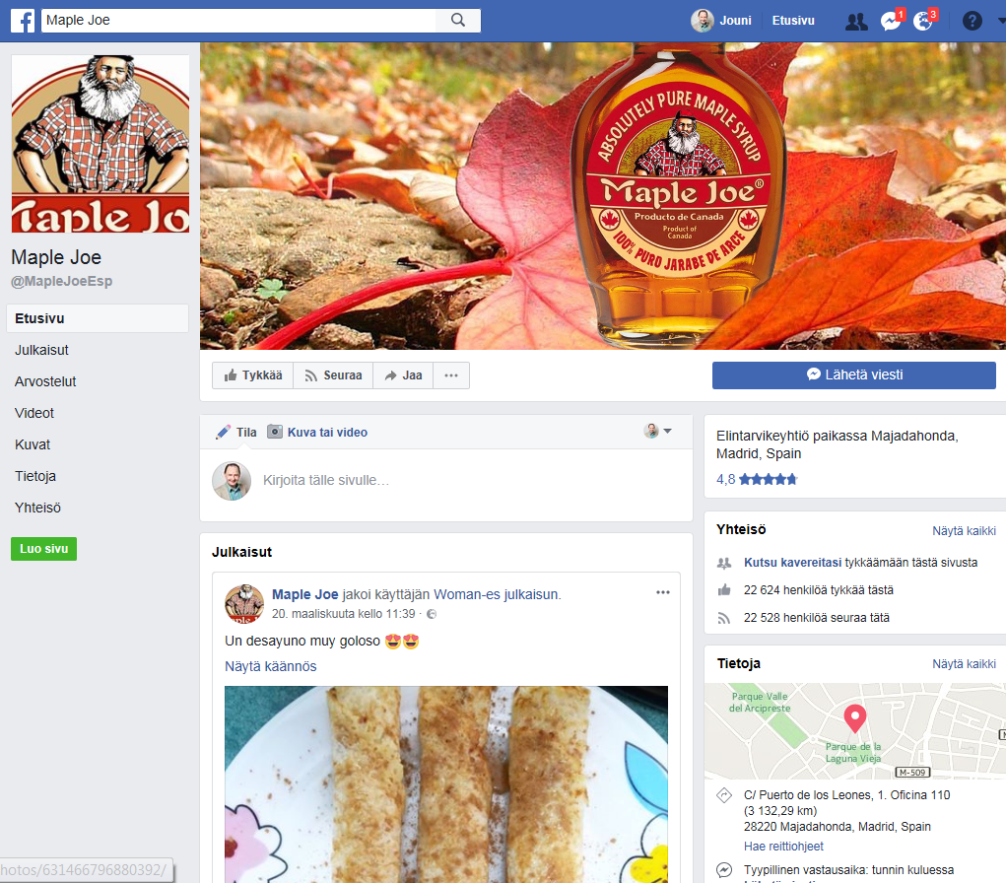
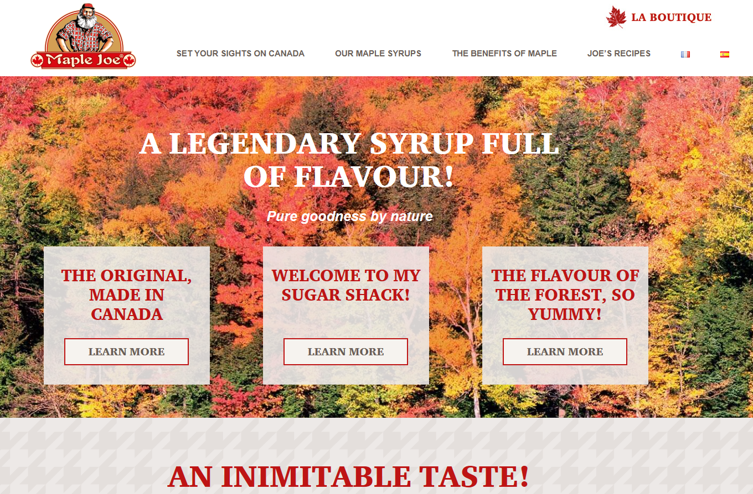

Slide 10
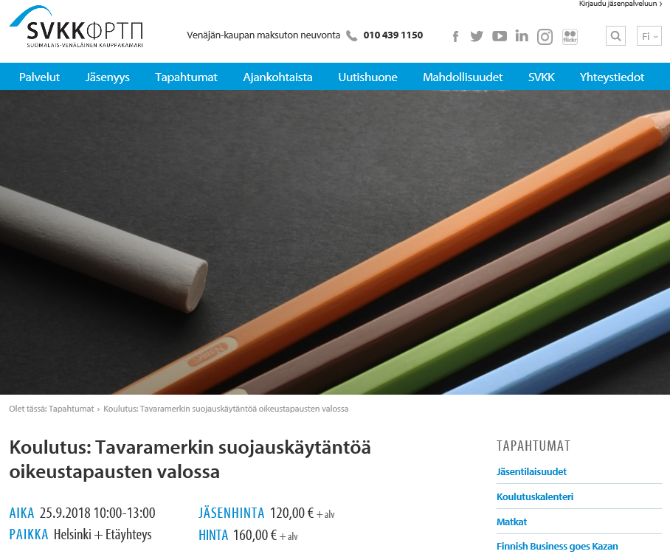
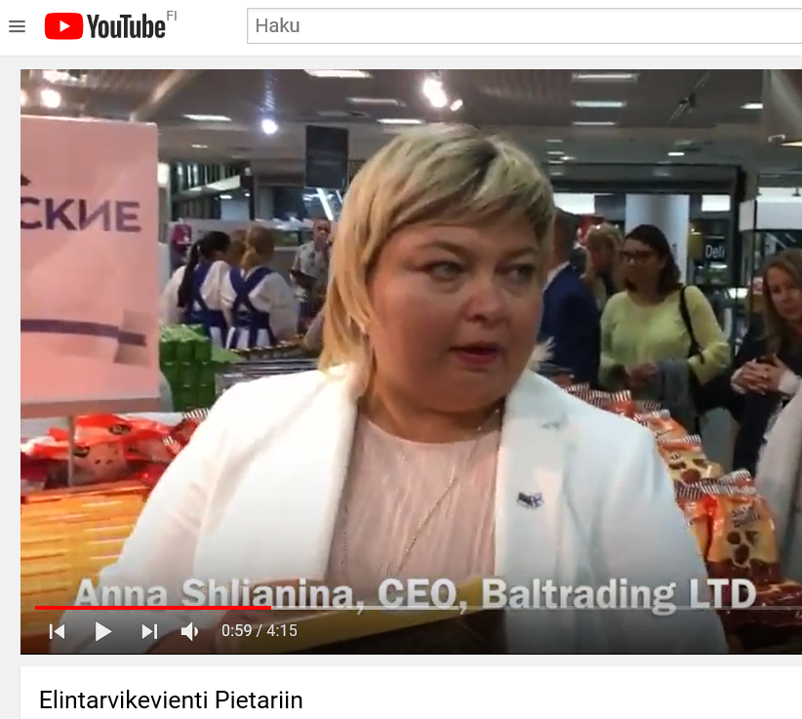

Slide 11
Mistä apua? Yritysten kehittämispalvelut –konsultointi, ELY-keskus
Innovaatioseteli, Business Finland
Maaseudun kehittämisrahoitus
IPR-asiat voi sisällyttää useimpiin pk-yrityksen hanketukiin
Team Finland –koordinaattorit maakunnissa (vientiasiat)
Team Finland kasvu- ja kansainvälistymiskoordinaattori, IPR-asiantuntija Jouni Hynynen, Keski-Suomen ELY-keskus
jouni.hynynen@ely-keskus.fi
0295 024 545

